Slide 1
positioneren
Hoe zat het ook alweer met de richtingaanwijzers?

Slide 2
Hoe kun je een dier halveren?
1. Horizontaal: boven en onder

Slide 3
Hoe kun je een dier halveren?
2. verticaal/ transversaal: voor en achter

Slide 4
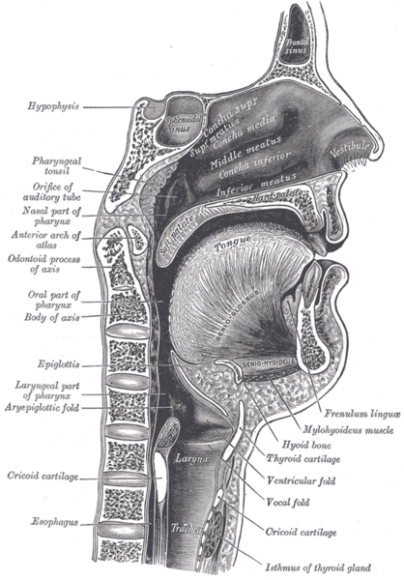
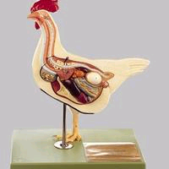
Hoe kun je een dier halveren?
3. Sagittaal
(ook verticaal):
links en rechts

Slide 5
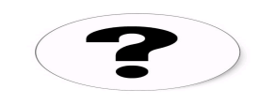
Positioneren radiologie

Slide 6
Positioneren radiologie
1.
Notes:
dorsaal

Slide 7
Positioneren radiologie
2.
Notes:
caudaal

Slide 8
Positioneren radiologie
3.
Notes:
Anterior/ dorsaal (voor- = bovenzijde ondervoet)

Slide 9
Positioneren radiologie
4.
Notes:
Distaal (ver van de romp)

Slide 10
Positioneren radiologie
5,
Notes:
Hak/ tarsus

Slide 11
Positioneren radiologie
6.
Notes:
Carpus/ pols/ “voorknie”

Slide 12
Positioneren radiologie
7,
Notes:
ventraal

Slide 13
Positioneren radiologie
8.
Notes:
craniaal

Slide 14
Positioneren radiologie
9.
Notes:
Palmaar/ posterior

Slide 15
Positioneren radiologie
10.
Notes:
Plantaar/ posterior

Slide 16
Positioneren radiologie

Slide 17
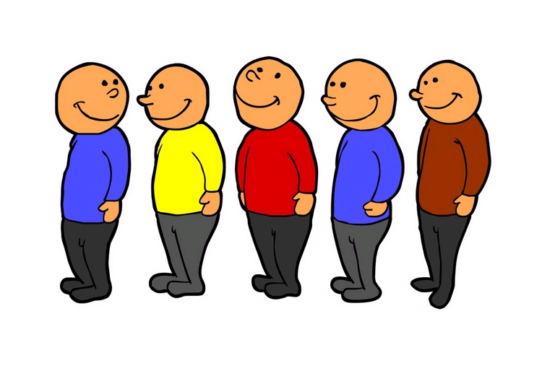
Score??
Maak een rij van 1 tot 10

